Slide 1
§5.3 二次曲线的切线

Slide 2
定义5.3.1 如果直线与二次曲线相交于相互重合的两个点，那么这条直线就叫做二次曲线的切线，这个重合的交点叫做切点，如果直线全部在二次曲线上，我们也称它为二次曲线的切线，直线上的每个点都可以看作切点.
定义5.3.2 二次曲线(1)上满足条件F₁(x₀,y₀)=
F₂(x₀,y₀)=0的点(x₀,y₀)叫做二次曲线的奇异点，简称奇点；二次曲线的非奇异点叫做二次曲线的正常点.

Slide 3
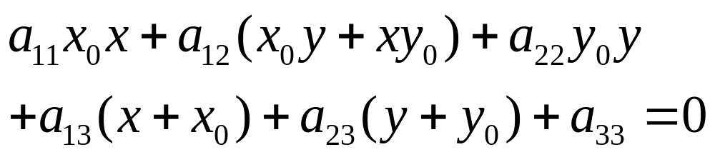
定理5.3.1 如果(x0,y0)是二次曲线(1)的正常点，那么通过(x0,y0)的切线方程是 (x-x0)F1 (x0,y0)+ (y-y0)F2 (x0,y0)=0， (x0,y0)是它的切点. 如果(x0,y0)是二次曲线(1)的奇异点，那么通过(x0,y0)的切线不确定，或者说过点(x0,y0)的每一条直线都是二次曲线(1)的切线.
推论 如果(x₀,y₀)是二次曲线(1)的正常点，那么通过(x₀,y₀)的切线方程是：

Slide 4
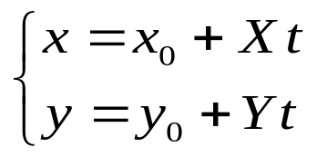


证明：
设M₀ (x₀，y₀) 是二次曲线（1)上的任一点，则过M₀的直线l的方程总可以写成下面的形式：
⑵
当Φ ( X, Y ) ≠ 0时，必须使判别式
在二次曲线上， ，上式变为

Slide 5


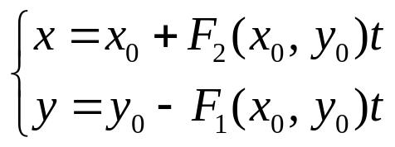
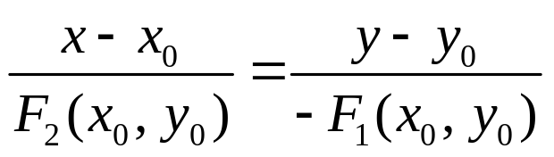
因此过二次曲线上的点 的切线方程为
)
即：

Slide 6
例1 求二次曲线x²-xy+y²+2x-4y-3=0在点(2,1)的切线方程
解：因为F(2,1)=4-2+1+4-4-3=0,
且 F₁(2,1)=5/2≠0, F ₂ (2,1)=-2 ≠0
所以(2,1)是二次曲线上的正常点，因此得在
点(2,1)的切线方程为：
5/2 (x-2)-2(y-1)=0
即： 5x-4y-6=0

Slide 7
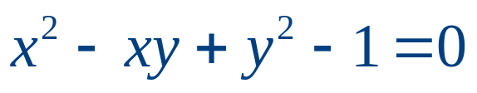
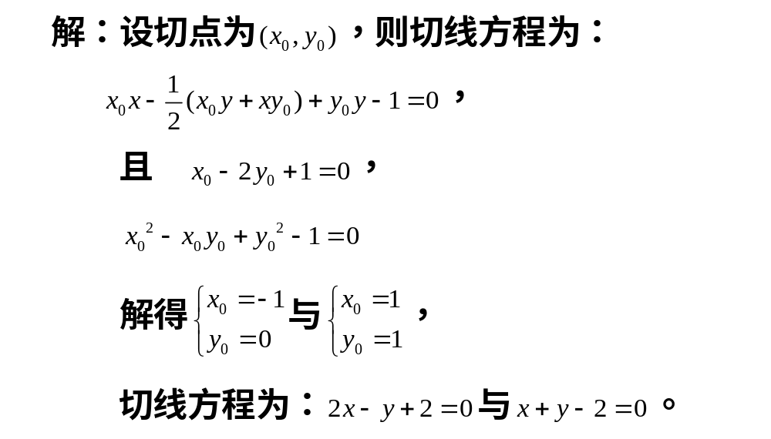
例2 求二次曲线 通点(2,1)的切线方程

